Slide 1
Contaminazione virologica delle acque di piscina e rischi per la salute degli utenti
Giuseppina La Rosa
giuseppina.larosa@iss.it
Dipartimento Ambiente e Connessa Prevenzione Primaria
Reparto Microbiologia e Virologia ambientale e Wellness
Istituto Superiore di Sanità

Slide 2
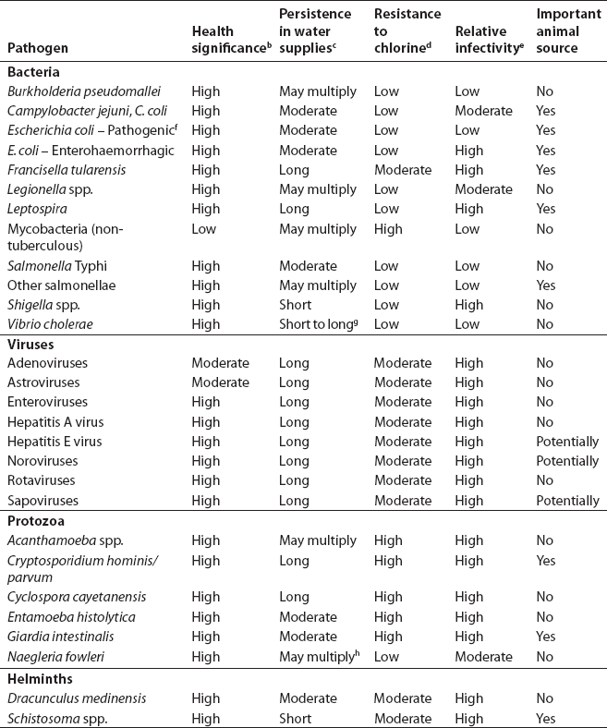
I VIRUS NELLE ACQUE
Importanti rischi per la salute pubblica
Persistenza negli ambienti idrici (lunga= infettività in acqua a 20°C per oltre 1 mese)
Resistenza al cloro (moderata= 99% inattivazione a 20° 1-30 min)
Elevata infettività (dose infettante= 1–10² particelle)
Potenziale trasmissione zoonotica
GUIDELINES FOR DRINKING-WATER QUALITY WHO

Slide 3
RISCHIO MICROBIOLOGICO IN PISCINA
Trasmissione oro-fecale
PROTOZOI
Giardia
Cryptosporidium
BATTERI
Shigella spp
E.coli0157
VIRUS
Adenovirus
Epatite A
Norovirus
Enterovirus
Trasmissione diversa da quella oro-fecale
PROTOZOI
Naegleria fowleri
Acanthamoeba spp
Plasmodium spp
BATTERI
Legionella spp
Pseudomonas spp
Micobacterium spp
Staphylococcus aureus
Leptospira spp
VIRUS
Molluscipoxvirus
Papillomavirus
Adenovirus

Slide 4
EPIDEMIE VIRALI DA ACQUE DI TIPO RICREATIVO
1951-2006. 55 epidemie virali (piscine, laghi, parchi acquatici);
il 50% circa da piscine.
Virus responsabili: adenovirus, norovirus, enterovirus e virus dell’epatite A.

Slide 5
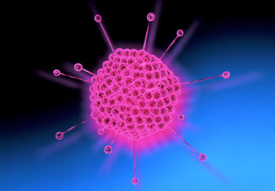
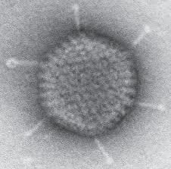
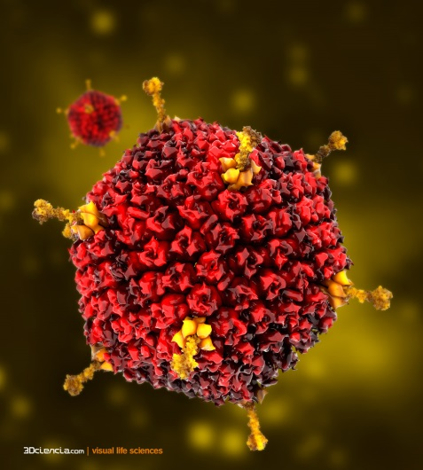
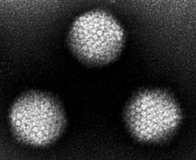
ADENOVIRUS

Slide 6
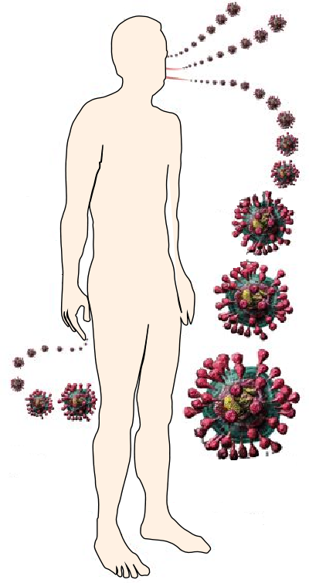
ADENOVIRUS
Penetrano nell’organismo per via aerogena o congiuntivale e diffondono all’apparato respiratorio e a quello gastrointestinale.
Vengono eliminati dall’organismo attraverso le secrezioni nasali e lacrimali, oppure con le feci.
Patologie respiratorie
Patologie oculari
Patologie intestinali
Patologie renali e urinarie

Slide 7
ADENOVIRUS
FORME RESPIRATORIE
MALATTIA ACUTA RESPIRATORIA FEBBRILE: manifestazione frequente delle infezioni nel bambino.
Si manifesta con febbre, faringite, tracheite e bronchite, oltre a tosse persistente e non produttiva. Raramente, polmonite.
FEBBRE ACUTA FARINGO-CONGIUNTIVALE (congiuntivite da piscina), provoca la triade clinica di febbre, faringite e congiuntivite.
POLMONITE VIRALE NEL LATTANTE

Slide 8
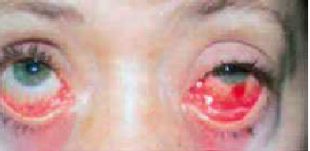
ADENOVIRUS
INFEZIONI CONGIUNTIVALI
Caratterizzate da spiccata contagiosità e da manifestazioni varie a seconda del tipo antigenico:
sierotipi 3, 4, 7: febbre faringo-congiuntivale
(congiuntivite da piscina)
sierotipi 8, 19, 37: cheratocongiuntivite epidemica (la forma più grave di infezione oculare da adenovirus per l’estendersi de processo alla cornea)
sierotipo 11: congiuntivite emorragica acuta

Slide 9
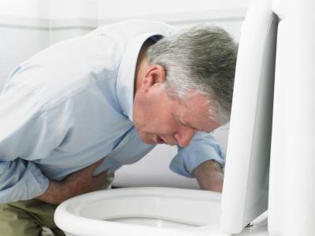
ADENOVIRUS
INFEZIONI DELL’APPARATO GASTROENTERICO
Gastroenterite
Diarrea acquosa
Nausea
Vomito
Crampi addominali
Febbre
Dolori muscolari
Mal di testa

Slide 10
ADENOVIRUS
Altre malattie associate all'adenovirus:
• Encefaliti ed altre infezioni del sistema nervoso centrale (SNC) • Linfadeniti mesenteriche acute • Fibrosi interstiziale cronica • Ostruzione intestinale • Sindrome da tosse sibilante in assenza di Bordetella pertussis

Slide 11
ADENOVIRUS: EPIDEMIE DA ACQUE DI PISCINA
Tipo | Anno | Manifestazione clinica | Pazienti | Attack rate | Ref.
- | 1951 | FAFC | 206 | 25-50% | Cockburn, 1953
- | 1954 | - | 112 | - | Ormsby et al., 1955
- | 1959 | - | 124 |  | Kaji et al., 1961
- | 1960 | - | 48 | - | Kaji et al., 1961
3 | 1966 | FAFC | 26 | 67.0% | Foy et al.,1968
7 | 1973 | Congiuntivite | 44 | 33.3% | Caldwell et al., 1974
3 | 1977 | Congiuntivite | 105 | 32.0% | Martone et al., 1980
4 | 1977 | FAFC | 72 | 52.5% | D’Angelo et al., 1979*
7a | 1982 | FAFC | 77 | - | Turner et al., 1987
- | 1995 | Faringo-congiunctivite | >80 | - | Papapetropoulus and Vantarakis, 1998*
3 | 2000 | FAFC | 34 | 40.0% | Harley et al., 2001
4 | 2008 | FAFC | 59 | - | Artieda et al., 2008*
3 | 2011 | FAFC | 134 | 15% | Xie et al., 2012
* Virus identificato sia nei pazienti che nell’acqua della piscina

Slide 12
ADENOVIRUS: EPIDEMIE DA ACQUE DI PISCINA
Epidemia di febbre faringo-congiuntivale causata da adenovirus 3 in due squadre di nuotatori bambini (tasso attacco 65-67%);
Causa: contaminazione fecale di acqua NON clorata

Slide 13
ADENOVIRUS: EPIDEMIE DA ACQUE DI PISCINA
Epidemia di congiuntivite causata da adenovirus 7 con 7 casi.
Causa: cloratore e filtri non funzionanti.

Slide 14
ADENOVIRUS: EPIDEMIE DA ACQUE DI PISCINA
Epidemia di faringo-congiuntivite causata da adenovirus 9, con 72 casi coinvolti.
Adenovirus identificato nei tamponi faringei e nei campioni d’acqua di piscina.
Causa: concentrazione insufficiente di cloro nell’acqua in vasca.

Slide 15
ADENOVIRUS: EPIDEMIE DA ACQUE DI PISCINA
Epidemia di faringo-congiuntivite causata da adenovirus 3 con 105 casi.
Causa: problema temporaneo del sistema di filtrazione della vasca e irregolare mantenimento delle concentrazioni di cloro

Slide 16
ADENOVIRUS: EPIDEMIE DA ACQUE DI PISCINA
Epidemia di faringite causata da adenovirus 7a (Turner et al., 1987); coinvolti 77 casi.
Causa: cloratore malfunzionante.

Slide 17
ADENOVIRUS: EPIDEMIE DA ACQUE DI PISCINA
Epidemia di faringo-congiuntivite tra nuotatori che partecipavano ad una competizione con oltre 80 casi (Papapetropolous e Vantarakis 1998), .
Adenovirus identificati nell’acqua della piscina.
Causa: scarsa efficienza della clorazione (livelli di cloro residuo minori di 0.2 mg/l)

Slide 18
ADENOVIRUS: EPIDEMIE DA ACQUE DI PISCINA
Epidemia di faringo-congiuntivite tra nuotatori di un campo scuola (Harley et al., 2001) causata da adenovirus 3.
Causa: scarsa manutenzione dell’impianto e insufficiente clorazione.

Slide 19
ADENOVIRUS: EPIDEMIE DA ACQUE DI PISCINA
Epidemia di faringo-congiuntivite in 59 bambini causata da adenovirus 3 (Artrieda et al., 2008).
Causa: problemi ai dosatori di disinfettante.

Slide 20
ADENOVIRUS: EPIDEMIE DA ACQUE DI PISCINA
Epidemia di febbre acuta faringo-congiuntivale in 123 casi (14 ospedalizzati per polmonite e insufficenza cardiaca) in un centro nuoto con piscine coperte e esterne, causata da Adenovirus 3 (Xie et al., 2012)
Causa: clorazione insufficiente e sovraffollamento (300 bagnanti in una piscina)

Slide 21
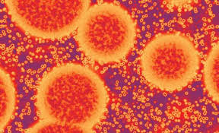
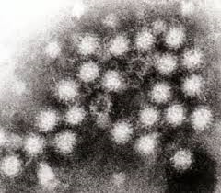
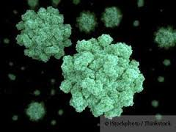
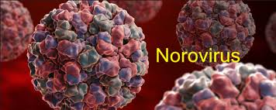
NOROVIRUS

Slide 22
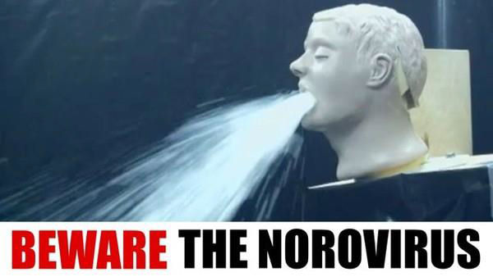
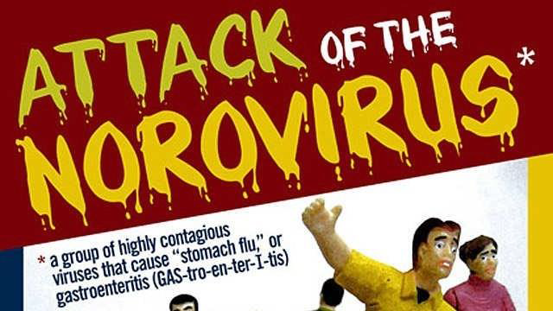
NOROVIRUS: “Winter vomiting disease virus”
Responsabili di circa il 50% delle epidemie di gastroenterite nel mondo e del 90% delle gastroenteriti non batteriche.
Negli USA 21 milioni di casi/anno, 70.000 ospedalizzazioni, 800 morti; nei paesi in via di sviluppo 200.00 morti/anno in bambini ‹ 5 anni.

Slide 23
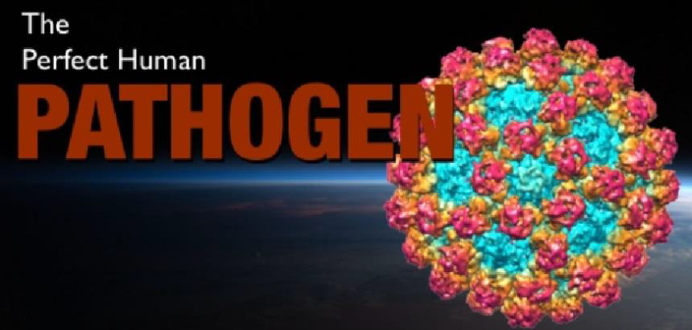
NOROVIRUS: IL PERFETTO PATOGENO
TRASMISSIONE
Principalmente per via oro-fecale attraverso il consumo di acqua o alimenti contaminati;
contatto diretto
via aerosol.
Altamente contagioso:
Fino a 10¹¹ particelle/g feci o vomito in pazienti infetti; 10-20 particelle possono causare un’infezione

Slide 24
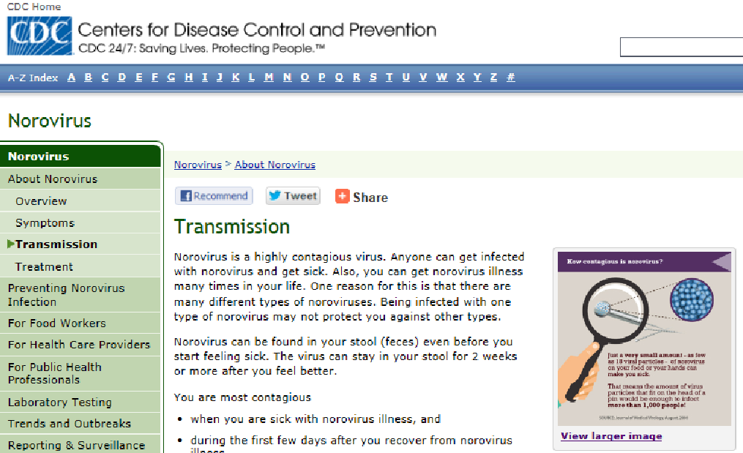
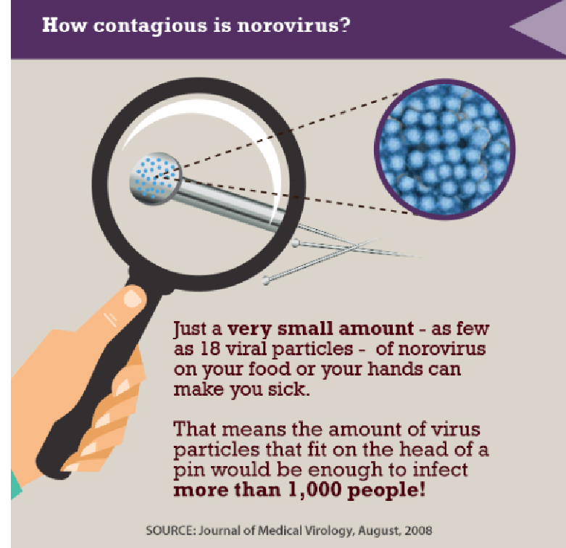
NOROVIRUS: IL PERFETTO PATOGENO
Un droplet di vomito ha quantità di virus sufficiente per infettare oltre 1000 persone!

Slide 25
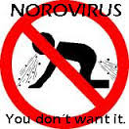
NOROVIRUS: IL PERFETTO PATOGENO
Estrema variabilità genetica.
Mutazioni puntiformi e eventi di ricombinazione genetica.
Nuove varianti genetiche/antigeniche emergono ogni 2-3 anni in diverse aree geografiche (incremento dell’attivita di NoV).
Resistenza ambientale
Resistenza all’azione della temperatura e dei comuni disinfettanti

Slide 26
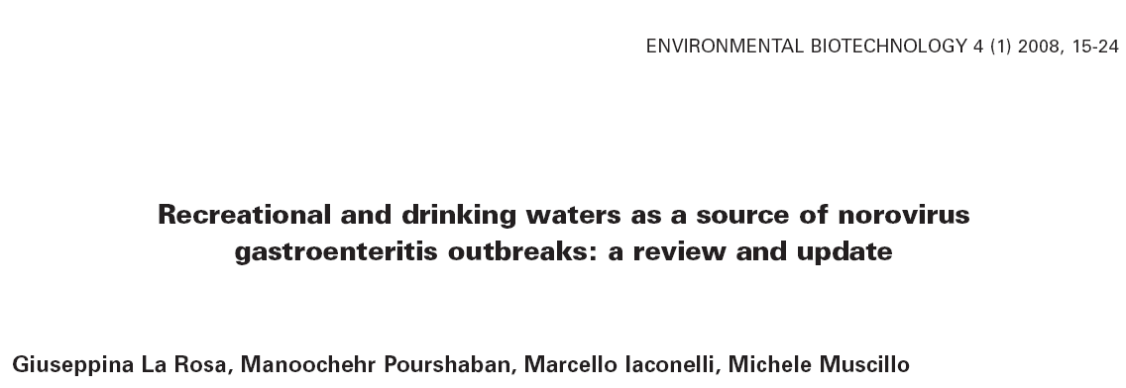
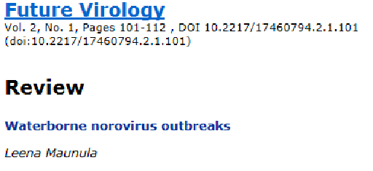
WATERBORNE NOROVIRUS
Documentate numerose epidemie idriche per consumo di acqua potabile o per attività ricreative

Slide 27
NOROVIRUS: EPIDEMIE DA ACQUE DI PISCINA
Anno | Manifestazione clinica | Paese | Pazienti coinvolti | Attack rate | REferenza
1977 | Gastroenterite |  | 103 | 55-70% | Kappus et al., 1982
1987 | Gastroenterite |  | 48 | - | Levine et al. 1982
2001 | Gastroenterite | Finlandia | 242 | - | Maunula et al., 2004*
2002 | Gastroenterite | USA | 36 | - | Yoder et al., 2004
2002 | Gastroenterite | USA | 44 | - | Yoder et al., 2004
2004 | Gastroenterite | USA | 53 | 28% | Podewils et al., 2007
2006 | Gastroenterite |  | 18 |  | Yoder et al., 2008

Slide 28
NOROVIRUS: EPIDEMIE DA ACQUE DI PISCINA
Epidemia di gastroenterite in una scuola; coinvolti 103 studenti e insegnanti (Kappus et al., 1982).
Causa: cloratore disconnesso

Slide 29
NOROVIRUS: EPIDEMIE DA ACQUE DI PISCINA
Epidemia di gastroenterite con 242 persone coinvolte (Maunula et al., 2004) che avevano frequentato una piscina esterna.
Fino a 500 bagnanti al giorno durante l’estate.
Identificati norovirus e astrovirus in campioni clinici e nell’acqua della piscina.
Causa: Contaminazione dai servizi igienici. Clorazione manuale 3 volte la settimana

Slide 30
NOROVIRUS: EPIDEMIE DA ACQUE DI PISCINA
Epidemia di gastroenterite con 53 persone coinvolte (1 paziente ospedalizzato) (CDC, 2004), che avevano frequentato un centro nuoto (2 piscine e una spa).
Ipotesi: evento accidentale di contaminazione fecale da bambini con pannolino; acqua visibilmente torbida.
Disinfezione subottimale e carenze nella manutenzione.
Malfunzionamento del tubo di clorazione.

Slide 31
NOROVIRUS: EPIDEMIE DA ACQUE DI PISCINA
Epidemia di gastroenterite con 18 persone coinvolte che avevano frequentato una piscina di un hotel (Yoder et al., 2008).
Disinfezione inadeguata; utilizzo della piscina da parte di pazienti con sintomi.

Slide 32
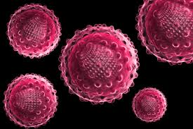
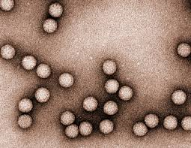
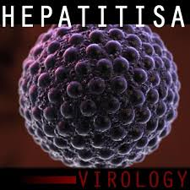
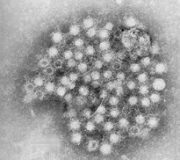
VIRUS DELL’EPATITE A

Slide 33
VIRUS DELL’EPATITE A
Infezione acuta che colpisce il fegato. Si manifesta con febbre, malessere, nausea, dolori addominali ed ittero
Forme più gravi con decorso protratto ed anche forme fulminanti.
La mortalità è bassa (0,1 - 0,3%) ma può diventare elevata (1,8%) negli adulti con più di 50 anni o in persone con una malattia epatica cronica sottostante

Slide 34
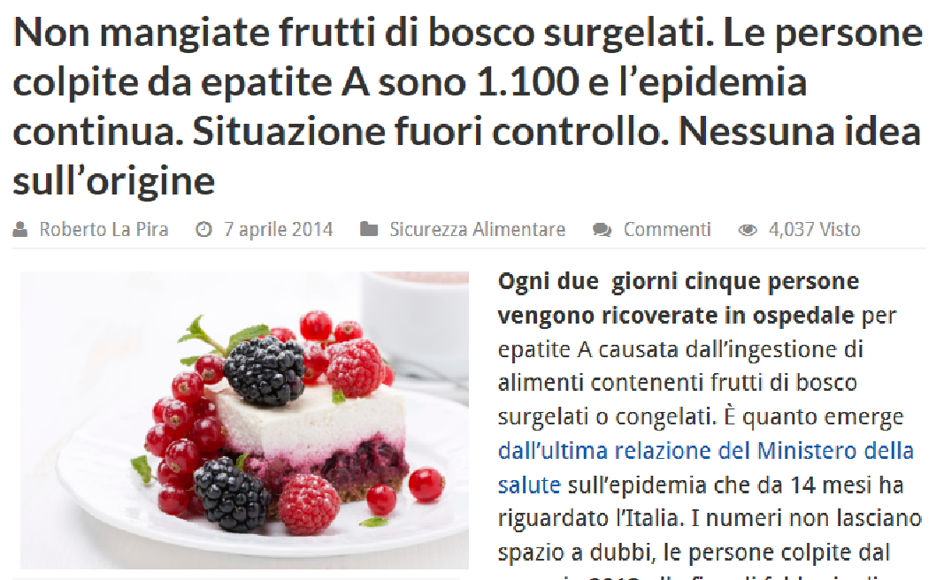
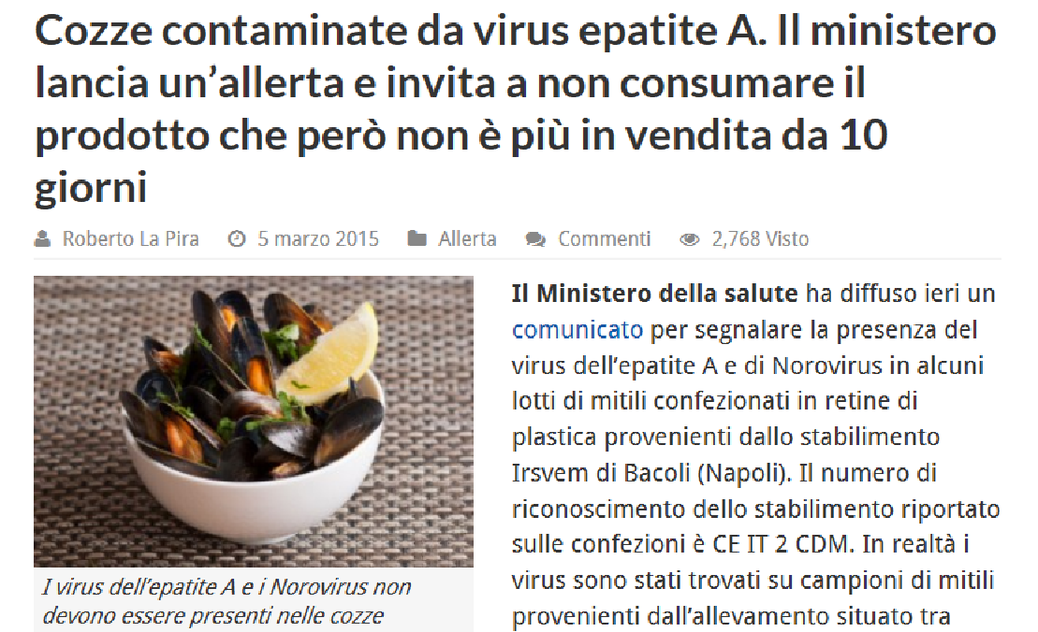
VIRUS DELL’EPATITE A IN ITALIA
Ad oggi l’Italia è una nazione a endemicità medio-bassa per epatite A.
Epidemia legata a consumo di frutti di bosco, 2013 - 2014.
Epidemia legata a consumo di mitili, 2015.

Slide 35
EPATITE A: EPIDEMIE DA ACQUE DI PISCINA
Anno | Paese | Pazienti coinvolti | Attack rate | Ref.
1991 | USA | 20 | 6.4% | Mahoney et al., 1992
1979 | Ungheria | 31 +25 | - | Solt, 1994*
1997 | Australia | 6 | - | Tallis and Gregory, 1994
Contaminazione della vasca da parte di uno dei nuotatore; contaminazione crociata tra la rete delle acque di scarico e la rete dell’acqua di immissione nella vasca
Piscina NON clorata e sovraffollata nel mese di agosto; livello dell’acqua in vasca dimezzato per uso da parte di bambini; sospetto rilascio di feci;
Episodio di diarrea da parte di uno dei nuotatori

Slide 36
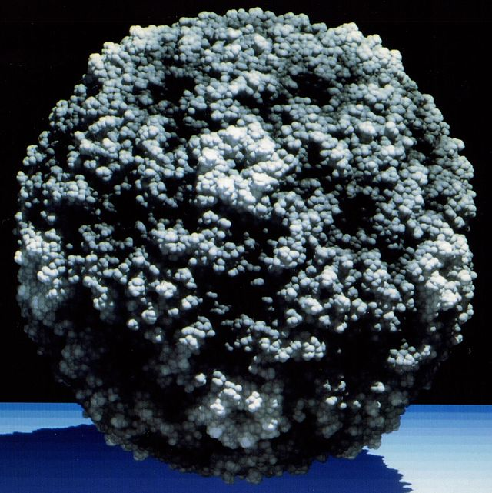
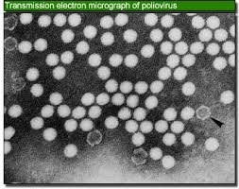
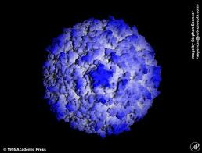
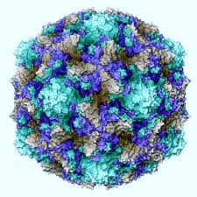
ENTEROVIRUS

Slide 37
ENTEROVIRUS
Vasta gamma di patologie legate alla specie ed ai diversi sierotipi:
patologie del SNC: poliomielite, meningiti asettiche, encefaliti
patologie respiratorie: faringiti, tonsilliti, bronchioliti, polmoniti
patologie gastro-intestinali: vomito e diarrea
patologie oculari: congiuntiviti emorragiche
patologie cardiovascolari: miocarditi acute
patologia della mano-piede e gola (formazione di vescicole caratteristiche)

Slide 38
ENTEROVIRUS: EPIDEMIE DA ACQUE DI PISCINA
Anno | Manifestazione clinica | Agente eziologico | Pazienti coinvolti | Attack rate | Referenza
1992 | Vomito, mal di testa | Echovirus 30 | 46 | - | Kee et al., 1994
1997 | Meningite | Echovirus 30 | 68 | 10.8% | Faustini et al., 2006
1997 | - | Echovirus 30 | - | - | Manzara et al., 2002
2000 | - | Echovirus 30 | - | - | Manzara et al., 2002
2001 | Meningite | Echovirus 3 | 90 | - | Yeats et al., 2005
2001 | Meningite | Echovirus 13 e 30 | 215 | 44.8% | Hauri et al., 2005*
2003 | - | Echovirus 9 | 36 |  | Yoder et al., 2004
Possibili cause identificate:
Episodio di vomito in vasca
Biopiscina (no clorazione)
Clorazione insufficiente

Slide 39
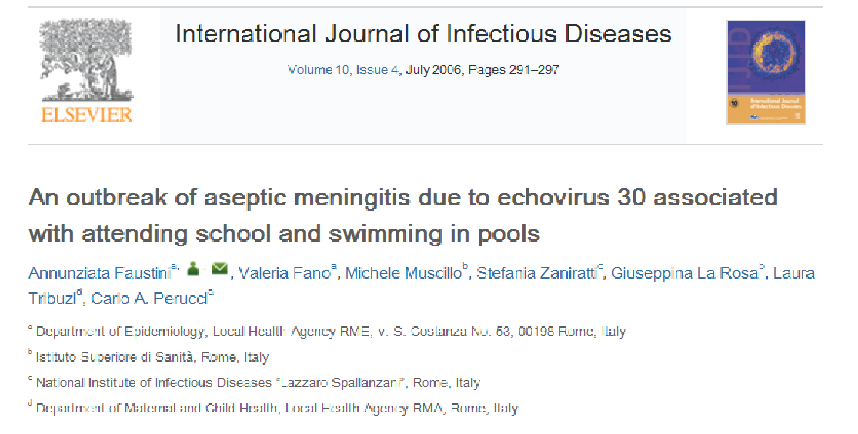
EPIDEMIA DI MENINGITE ASETTICA DA ECHOVIRUS 30 ASSOCIATO ALLE ACQUE DI PISCINA IN ITALIA
Casi di meningite da echovirus 30 in bambini frequentanti 2 scuole a Roma nello stesso quartiere, 1997.
Due tipologie di manifestazioni cliniche:
Sindrome meningitica
altre sindromi da enterovirus (sintomi gastrointestinali e respiratori)
Epidemia associata alla frequenza scolastica e alla frequenza di una piscina (questionario).
Non isolato il virus nei campioni d’acqua delle piscine.

Slide 40
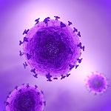
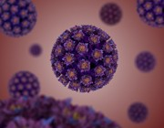
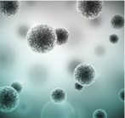
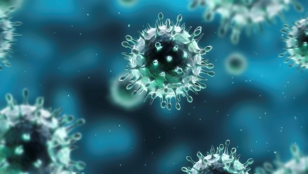
VIRUS DI ORIGINE NON ENTERICA: MOLLUSCIPOXVIRUS E PAPILLOMAVIRUS

Slide 41
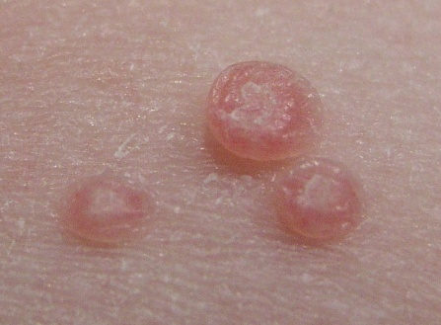
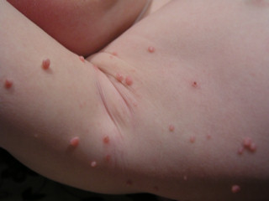
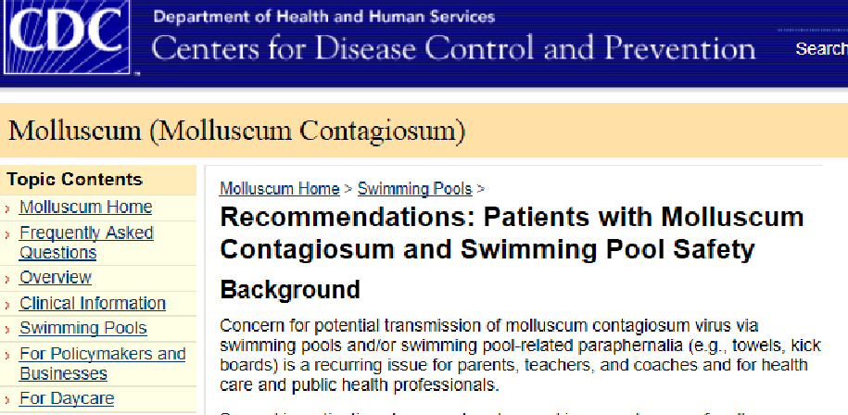
VIRUS DI ORIGINE NON ENTERICA: MOLLUSCIPOXVIRUS
Infezione virale che causa lesioni papulose della pelle o, occasionalmente, delle mucose.
Il virus si trasmette
direttamente per contatto da persona a persona
indirettamente attraverso il contatto con superfici contaminate
Improbabile la trasmissione diretta attraverso l’acqua.
Sconosciuto il numero annuale di casi perchè l’infezione benigna, in genere non viene riportata

Slide 42
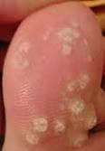
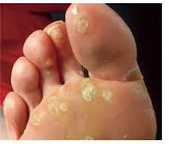
VIRUS DI ORIGINE NON ENTERICA: PAPILLOMAVIRUS
Causano lesioni della pelle o delle mucose.
ad alto rischio sono implicati nella carcinogenesi dei tumori del tratto ano-genitale e di altri distretti
I tipi a basso rischio si associano quasi esclusivamente a lesioni benigne
Le verruche sono comunissime lesioni cutanee di natura benigna (mani e piedi).
Trasmesse per contatto con i pavimenti delle docce e degli spogliatoi contaminati con frammenti cutanei infetti.

Slide 43
VIRUS DI ORIGINE NON ENTERICA: PAPILLOMAVIRUS
HPV cutanei e mucosali, inclusi tipi ad alto e basso rischio oncogeno possono essere eliminati in gran numero col lavaggio di cute e mucose; HPV eliminati anche con le feci e le urine.

Slide 44
VIRUS DI ORIGINE NON ENTERICA: PAPILLOMAVIRUS
HPV cutanei e mucosali, inclusi tipi ad alto e basso rischio oncogeno possono contaminare acque superficiali.

Slide 45
VIRUS DI ORIGINE NON ENTERICA: PAPILLOMAVIRUS
Piscine interne ed esterne di Hotel a Roma
Ricercati:
Coliformi totali, Escherichia coli, enterococchi, conta batterica totale, Pseudomonas aeruginosa, Staphylococcus aureus.
Virus enterici: adenovirus, norovirus, enterovirus;
Virus NON enterici (epiteliotropici): papillomavirus e polyomavirus (JC, BK, WU, Merkell cell polyomavirus)

Slide 46
VIRUS DI ORIGINE NON ENTERICA: PAPILLOMAVIRUS
Risultati:
Parametri microbiologici nella norma;
Nessuna positività per virus enterici;
Identificati papillomavirus (5 diversi tipi, inclusi «unclassified»), e polyomavirus (Merkell cell e JC) nel 65% dei campioni
Significato?

Slide 47
CONCLUSIONI
In assenza di eventi importanti di rilascio accidentale, in condizioni di non sovraffollamento, e adeguato trattamento dell’acqua, gli agenti virali sono inattivati dai comuni disinfettanti.
Virus non enterici (epiteliotropici) possono essere rilasciati nelle acque attraverso escrezioni e secrezioni o col lavaggio della pelle.
Necessità di studi e ricerche finalizzati a comprendere il rischio legato alla presenza di questi gruppi virali nelle acque di piscina.

